Slide 1

الضرب من دون حمل

Slide 2

هيا بنا نتعرف إلى ضرب عددين من دون حمل

Slide 3

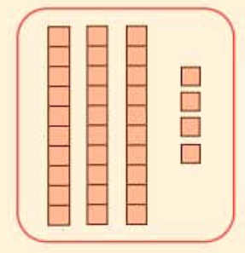
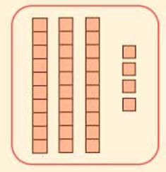
احسب ناتج 34×2=
أمثل العدد 34
أضرب الأحاد بالعدد2
لدينا مجموعتان في كل منهما 34
= 68
6 عشرات
8 آحاد +

Slide 4

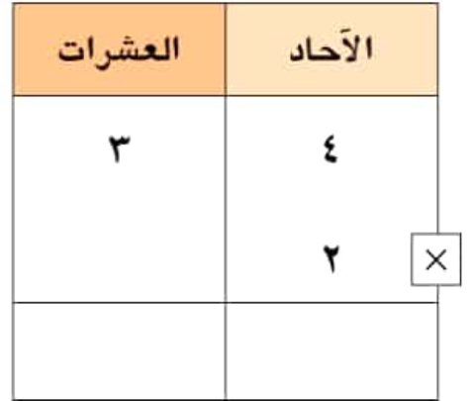
الخطوة الأولى:
أكتب 34×2في جدول المنازل
الخطوة الثانية:
أضرب الآحاد 2×4=8
الخطوة الثالثة:
أضرب العشرات 2×3=6
6
8
فيكون الناتج34×2=68

Slide 5

أحسب ناتج 312×3
نشاط 2
يمكن حساب ناتج 312×3 باستعمال الضرب الجزئي من خلال الشبكة
300
10+
2+
الشكل التفصيلي للعدد 312 =
× | 2 | 10 | 300
3
900
30
6
ثم اجمع نواتج الضرب الجزئي
6+30+900=936

Slide 6
وفي الختام
آمل أن تكونو قد استفدتم من هذا الدرس يا طلابي الأعزاء
ولا ننسى ان ننفذ الواجب المنزلي بمساعدة الأهل
الى اللقاء في درس آخر
ودمتم في أمان الله

